Slide 1
MODELOS DE PROCESAMIENTO DE COLOR
INTEGRANTES:
WISTON CEVALLOS
XAVIER QUIÑONEZ
CURSO:
7MO “SISTEMAS”
MATERIA:
PROCESAMIENTO DE IMAGENES

Slide 2
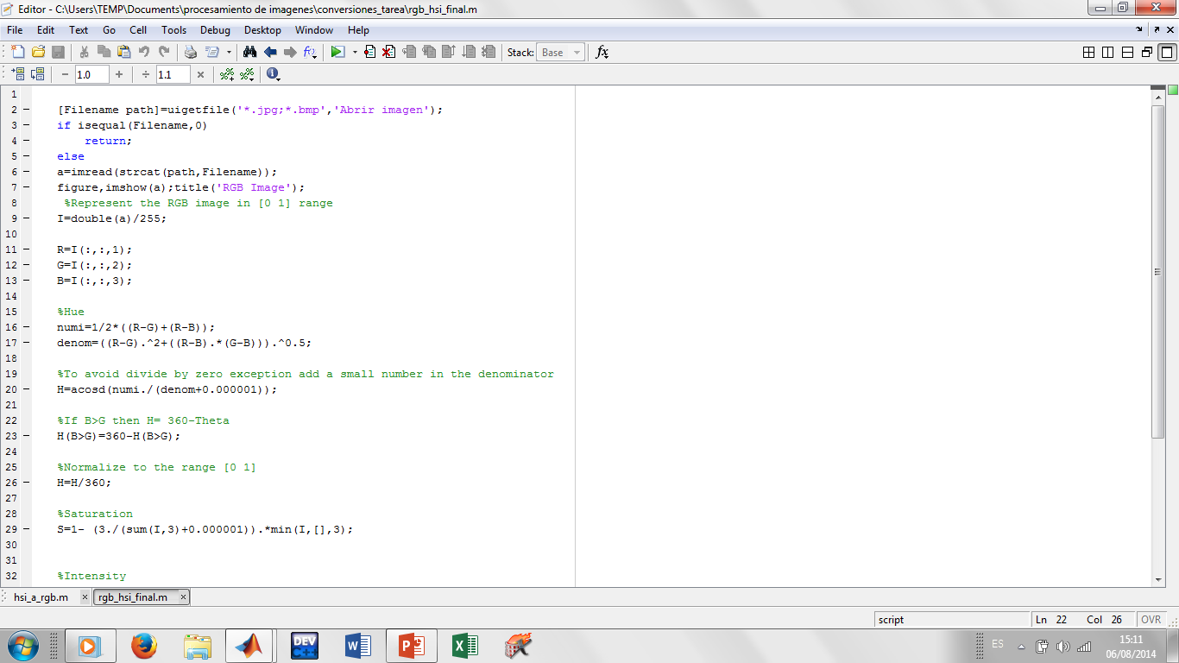
RGB A HSI

Slide 3
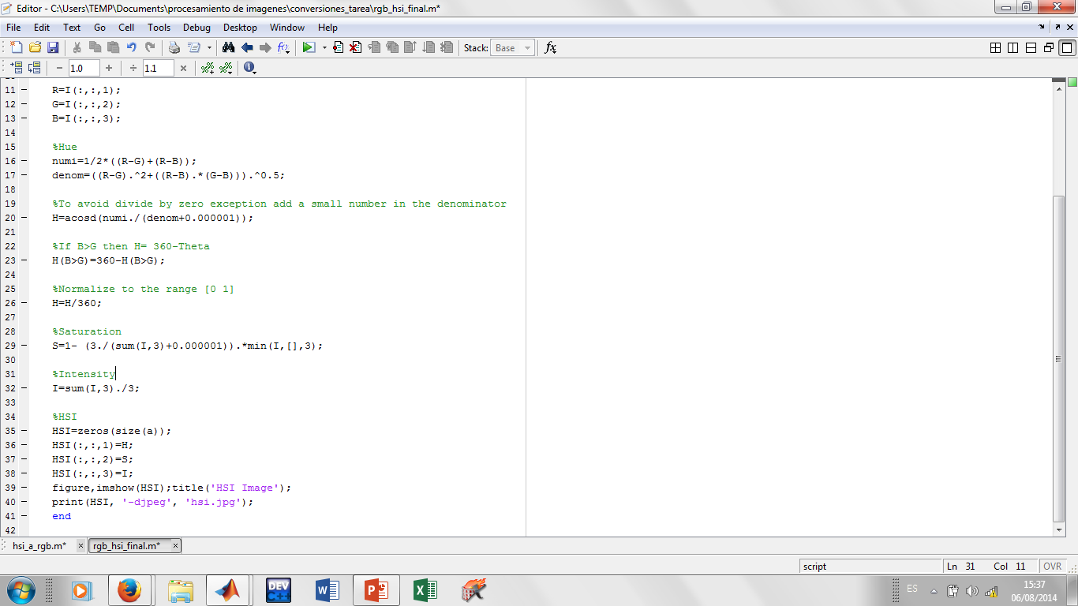
RGB A HSI

Slide 4
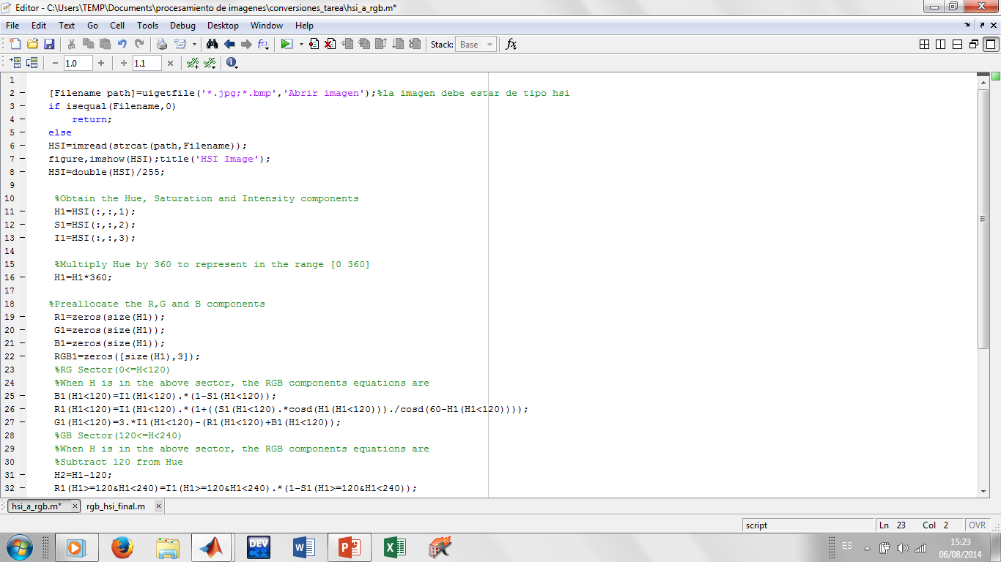
HSI A RGB

Slide 5
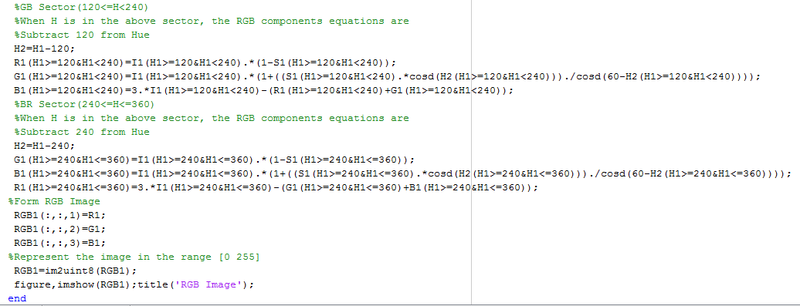
HSI A RGB

